Slide 1
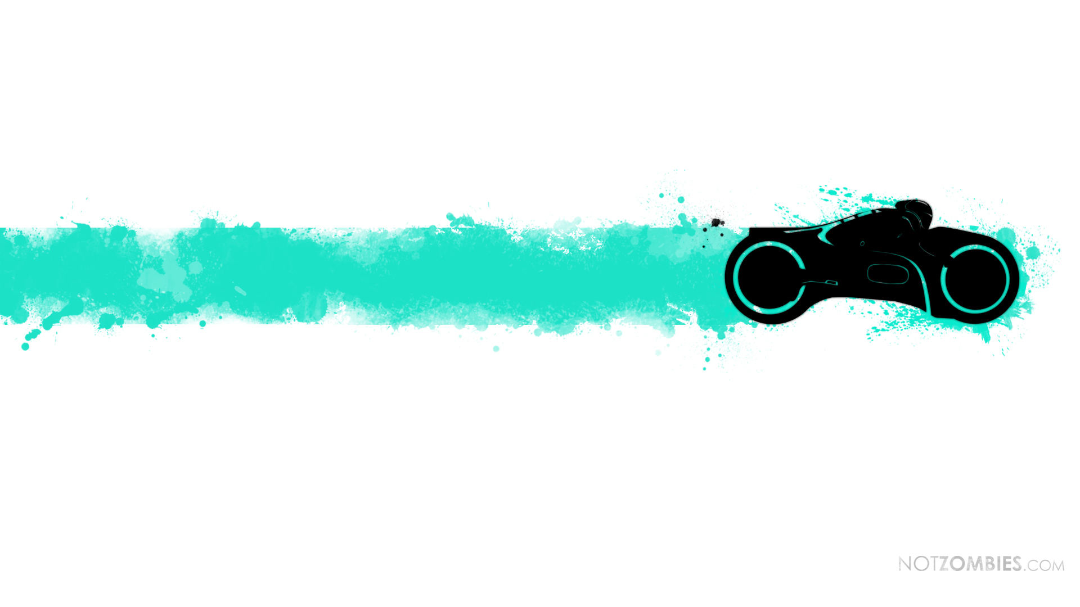
Lightbike
Gráficas Computacionales
Rodrigo García Mayo A01024595
Saúl Enrique Labra Cruz A01020725
Manuel Guadarrama A01020829

Slide 2
Objetivo
Crear una representación 3D del juego de Tron. El juego consiste en 2 jugadores en un mismo mapa viajando a la misma velocidad. Los jugadores estarán controlando motos de luz que generan un rayo de luz justo detrás de ellos mientras van avanzando. Esas barreras de luz tienen que ser evitadas por los jugadores para no ser destruidos. Las barreras de luz nunca desaparecen en ningún momento durante la duración de la ronda. Para ganar un juego, el jugador debe de ganar 3 rondas. El juego será persona contra persona.
Interacción: El jugador controla una moto moviendola únicamente a la izquierda o derecha.

Slide 3
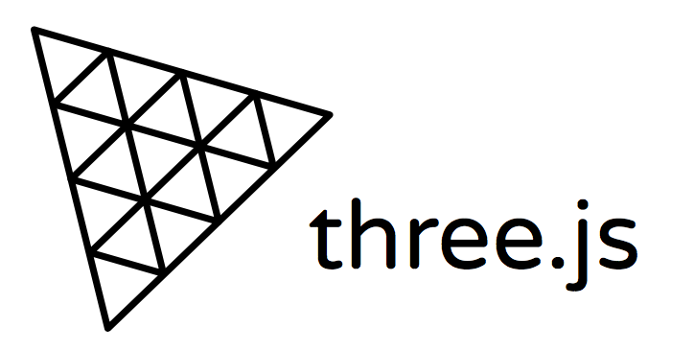
Temas utilizados
Carga de modelos 3D
Creación de clones de objetos
Movimiento de objetos
Animaciones
Shaders
Carga de música
Uso de menús
Puntuaciones
Juego por Rondas

Slide 4
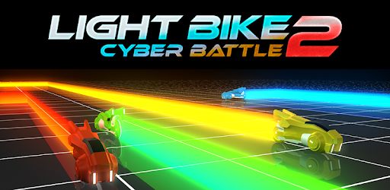
Retos
Obtención de modelos 3D
Luz generada por motos
Creación de cámaras dobles
Seguimiento de objetos con cámaras
Colisiones dentro de Three.js
Movimiento de objetos

Slide 5
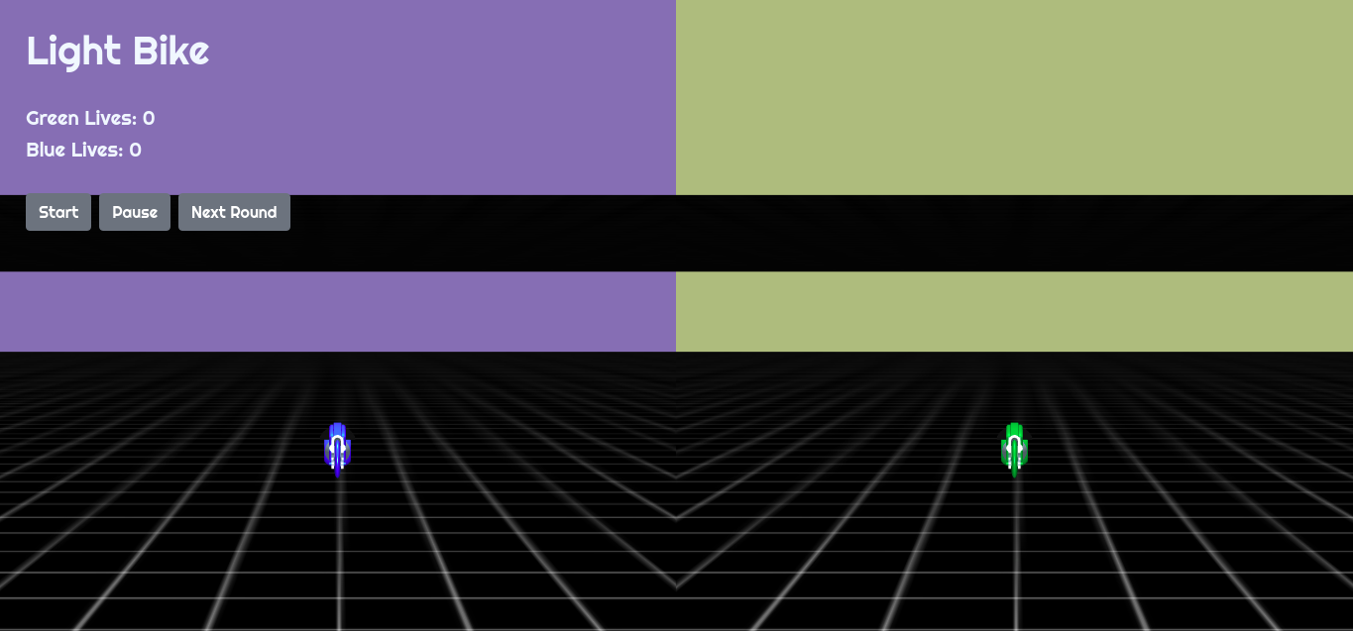
Vista

Slide 6
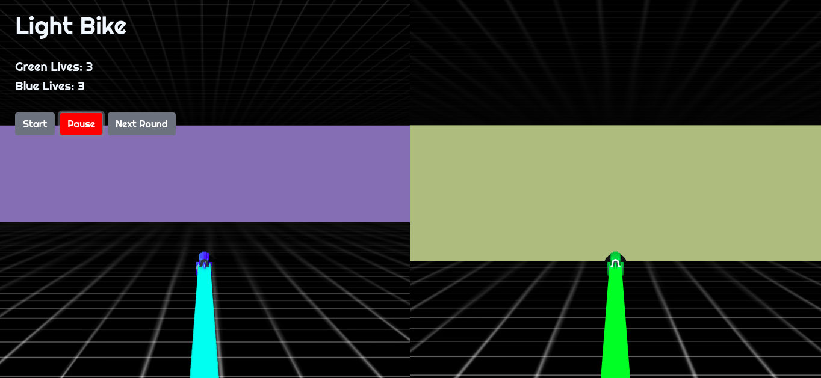
Barrera de luz

Slide 7
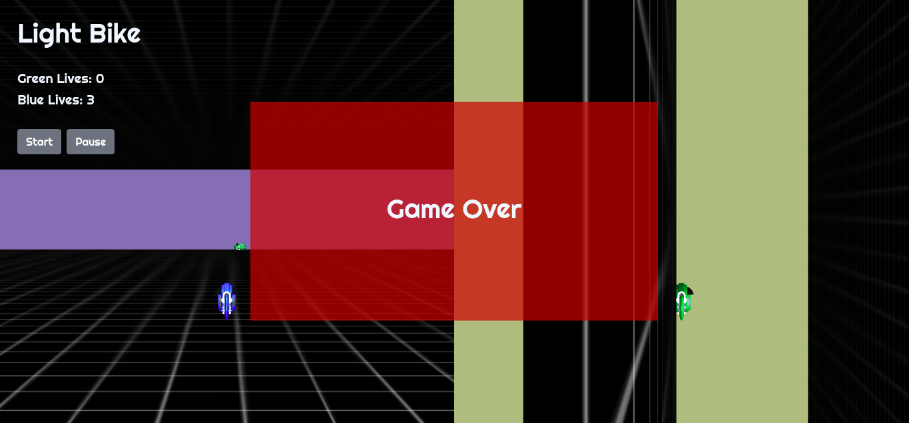
Game Over

